Slide 1
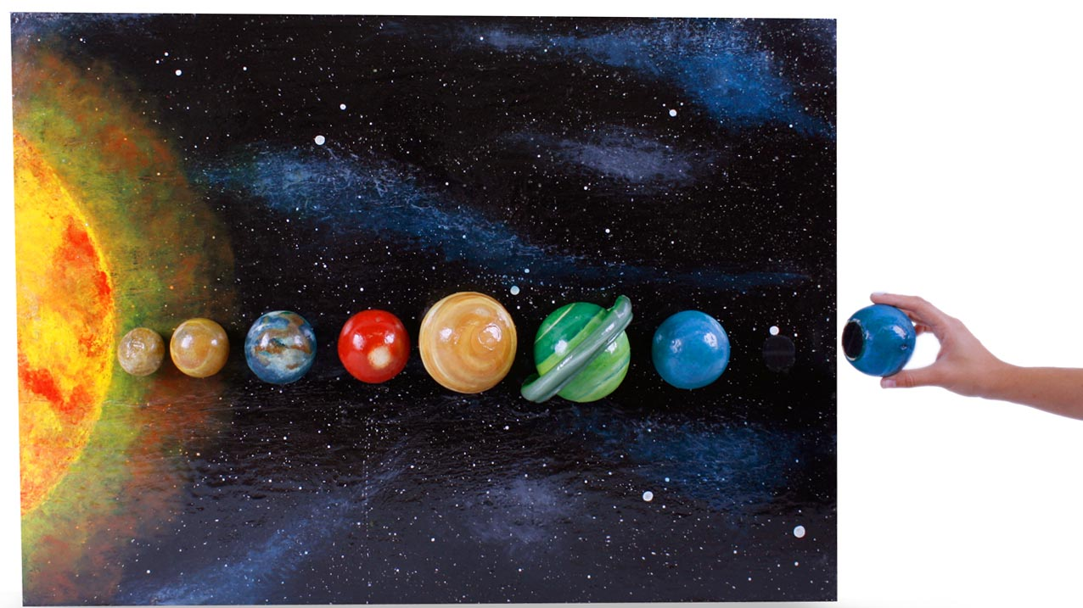
Uma discussão sobre a utilização da música para o ensino de astronomia na educação infantil
Ana Rita Dy Kárcia Monteiro de Oliveira
Orientadora: Adriana Bernardes

Slide 2
Introdução
Desde os primórdios da civilização humana a música e a Astronomia são tidas como instrumentos indispensáveis para o pleno desenvolvimento do homem, propiciando a busca por conhecimentos sobre o Universo e a expressão artística da natureza que o cerca.

Slide 3
Música e astronomia na educação
“A curiosidade natural das crianças é a manifestação da busca de compreender e dar sentido ao mundo que é própria do ser humano e que origina as formas mais elaboradas do pensamento, o desenvolvimento das ciências, das técnicas e, também, das artes”.

Slide 4
Bncc (Base nacional comum curricular)
O contato inicial tido com a astronomia por meio do processo de musicalização na escola, revigora aspectos importantes defendidos pela lei que rege a educação no Brasil, são eles:
Corpo, gestos e movimentos;
Campo de experiência: "natureza e sociedade".

Slide 5
Recursos lúdicos
Diante do cenário da educação em meio a pandemia, os recursos lúdicos estão sendo ferramentas indispensáveis para a promoção de ensino remoto e/ou híbrido, pelo simples e real motivo, de serem, por sua natureza, fonte instigante e apreciativa pelos educandos e educadores.

Slide 6
Letras musicais
"Lindo balão azul – Guilherme Arantes";
"Canção para o universo – Mundo Bita";
"grupo trii – plim plim plim";
"grupo trii - noite e dia";
"O foguete – bia bedran".

Slide 7
Objetivos
abordar uma breve discussão sobre a utilização da música como instrumento excepcional para o ensino de astronomia na Educação Infantil no EIDUC (Espaço Integrado de Educação e Cultura).

Slide 8
metodologia
Pesquisa bibliográfica;​
Questionário da plataforma Google Classroom;​
Coleta dos resultados e experimentação prática.

Slide 9
Resultados
Os resultados ainda que preliminares, sugerem que a explanação da Astronomia através da musicalização e letras educativas é qualitativa e de ampla aceitação pelos professores e alunos da Educação Infantil.

Slide 10
Conclusão
A música trabalha cidadania e cultura, e, desde o início do trajeto das crianças dentro da educação, a promoção de ritmos e melodias despertam inconscientemente uma relação íntima e prazerosa com o educandário.

Slide 11
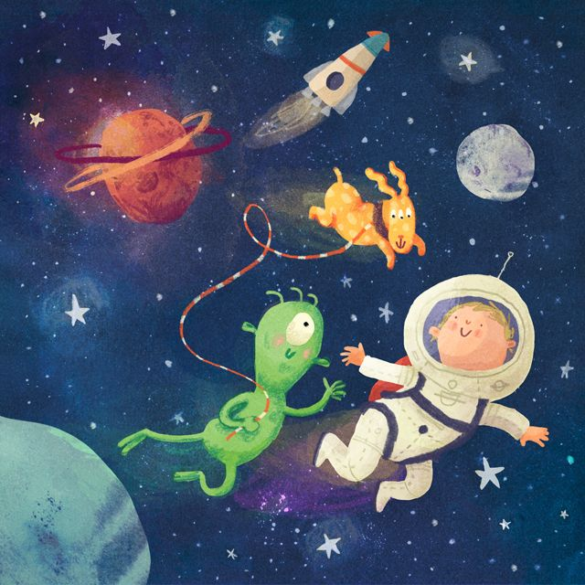
referências
BRASIL. Lei nº 9.394, de 20 de dezembro de 1996. Diretrizes e Bases da Educação Nacional. Brasília: Casa Civil da Presidência da República, 1996;
Brunelli, thais. ENSINO DE ASTRONOMIA NA EDUCAÇÃO INFANTIL: UM RELATO DE EXPERIêNCIA. Sistema de Eventos Acadêmicos da UFMT, 2016. disponível em: Brunelli (ufmt.br). Acesso em 16, fevereiro de 2021;
Normas-da-ABNT.pdf (unifap.br) não encontrei forma de citação nas normas da ABNT.

